Slide 1
Муниципальное бюджетное дошкольное образовательное учреждение
детский сад № 66 «Непоседы» Управления образования администрации
городского округа Мытищи
Тема: «ТИКО-конструктор как средство развития связной речи»
Автор:
учитель-логопед
Рошак Татьяна Васильевна

Slide 2
«Ты же понимаешь, задача нашего воспитателя научить нас правильно говорить…»

Slide 3
К концу детского сада наши высказывания должны быть развёрнутыми, логичными,
выразительными

Slide 4
В этом нам поможет ТИКО конструктор

Slide 5
Трансформируемы
Игровой
Конструктор
Объёмного моделирования

Slide 6
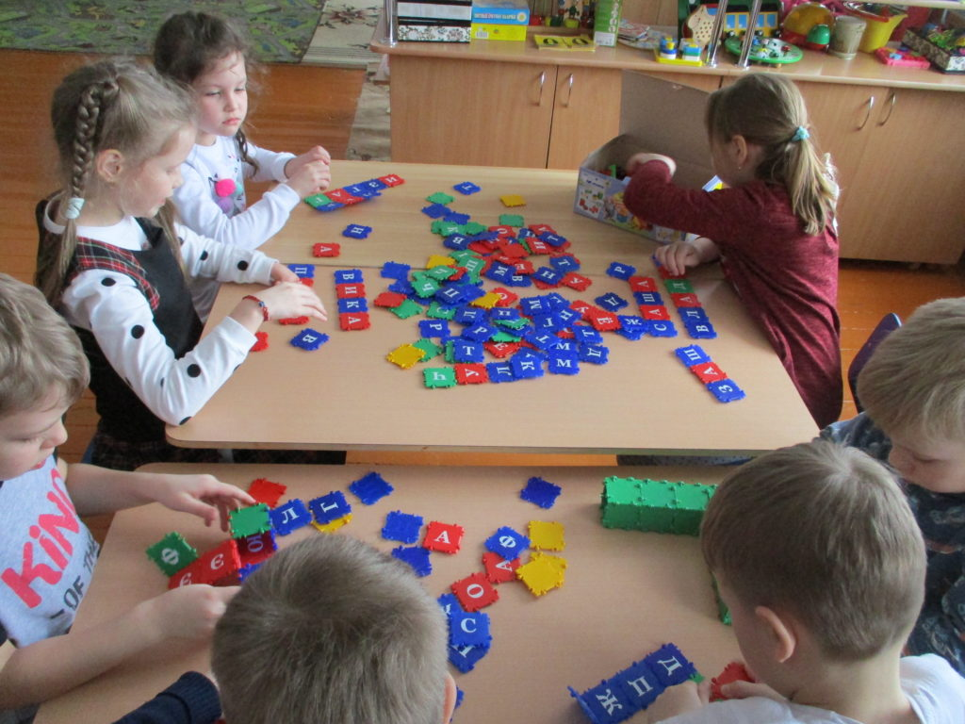
Преимущества ТИКО конструктора:
Т
И
К
О
ворчество
нтеллект
Омандная работа
Ригинальность
мышления

Slide 7
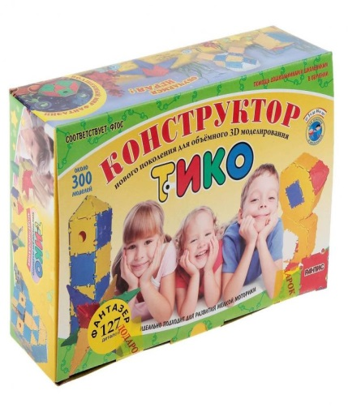
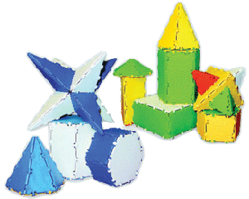
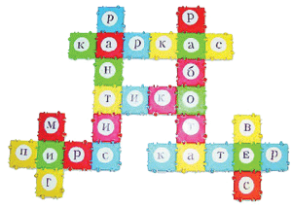
Виды конструктора ТИКО
Для дошкольников
ТИКО «Учимся считать»
ТИКО «Малыш»
ТИКО «Геометрия»
ТИКО «Азбука»
ТИКО «Грамматика»
ТИКО «Логопедический сундучок № 1 и № 2»

Slide 8
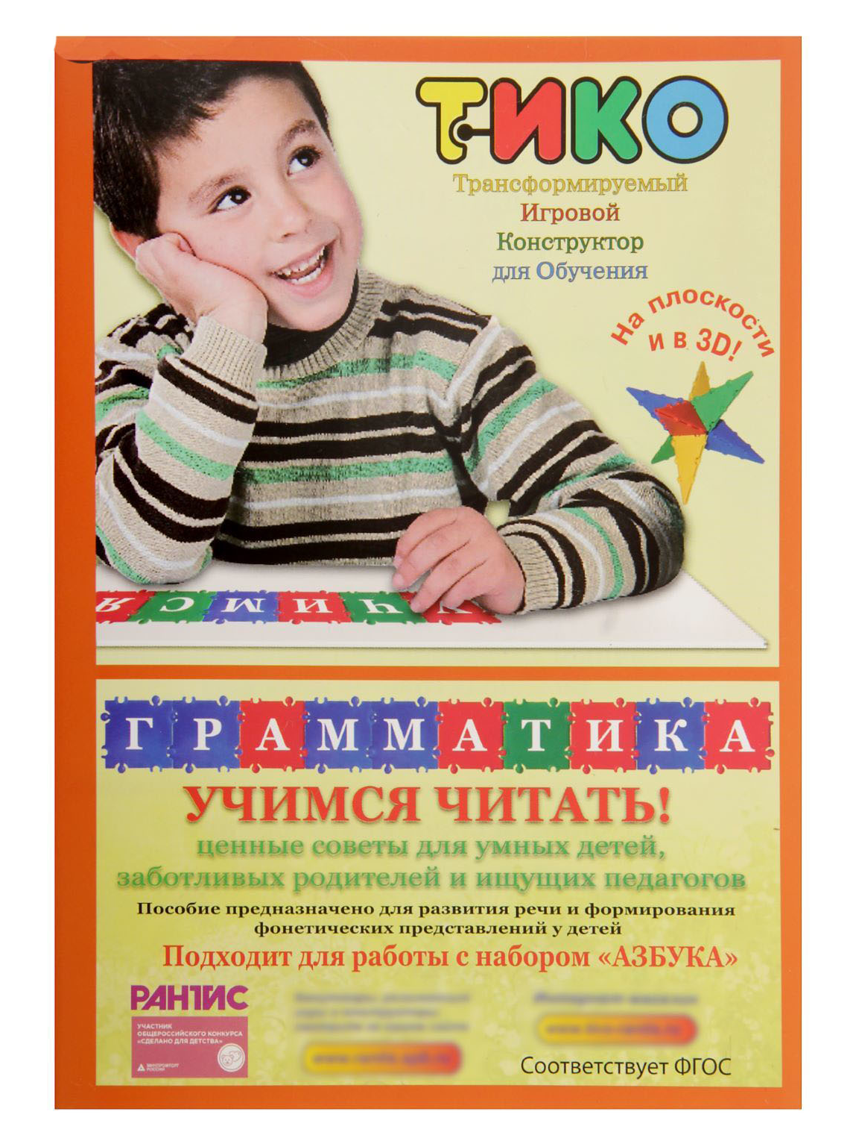
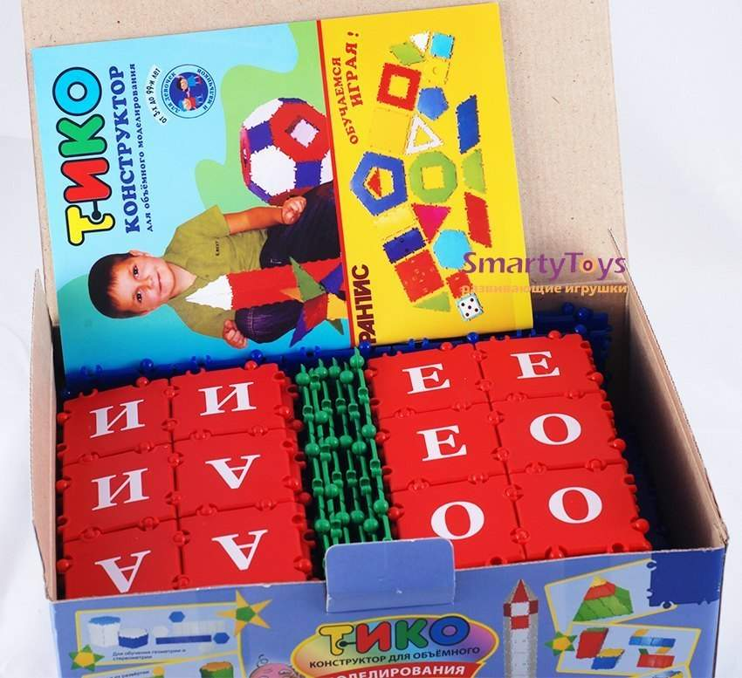
ТИКО конструктор «Грамматика»

Slide 9
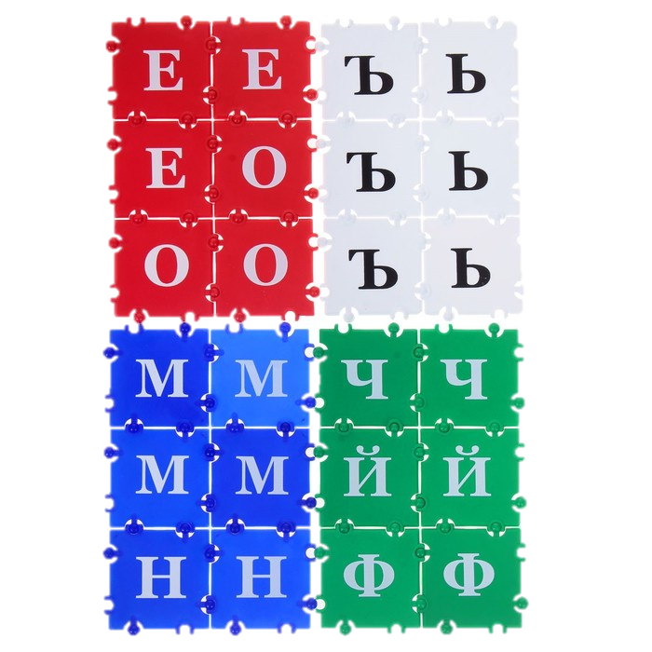
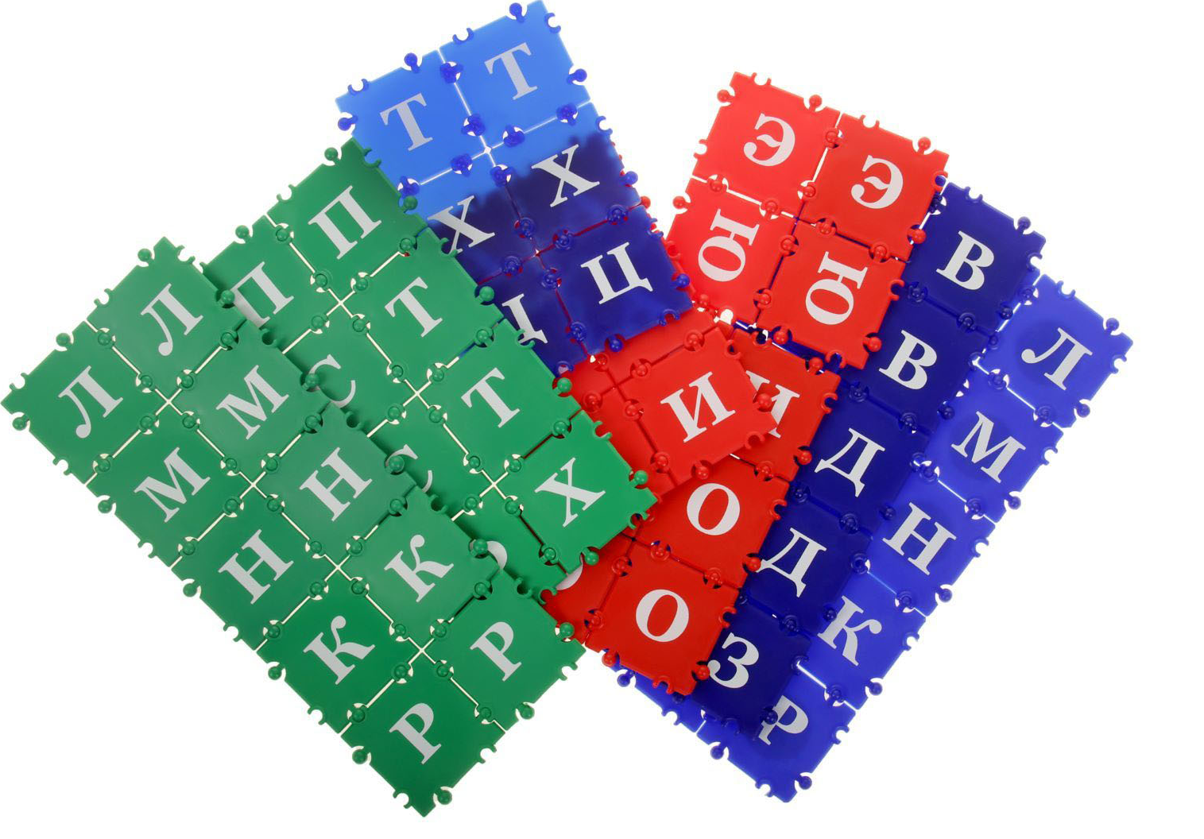
Конструктор ТИКО «Грамматика» – это:
222 пластмассовых квадратов с буквами русского алфавита и знаками препинания.

Slide 10
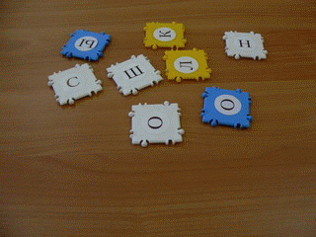
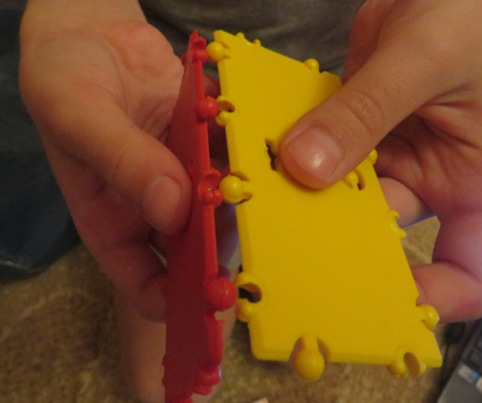
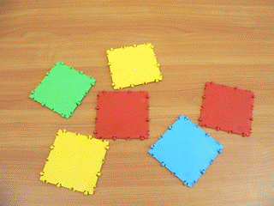
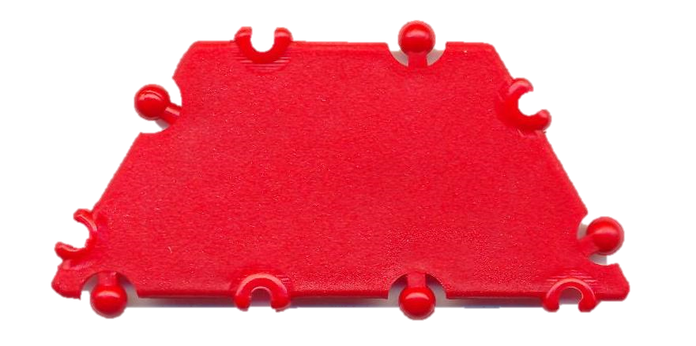

Slide 11
Чем же он может мне помочь?

Slide 12
Знакомство с согласными и
Звуками и буквами

Slide 13
Обучение Звуко-буквенному анализу

Slide 14
Игра «Составь слово»

Slide 15
Игра «сложи слово»
Игра «Что в мешочке?»

Slide 16
Игра «Цепочка слов»

Slide 17
Игра «Выложи букву»

Slide 18
Игра «преврати в одно слово»
Пеший и ходить
Игра «преврати в одно слово»
Рыба и ловить

Slide 19
А ещё…

Slide 20
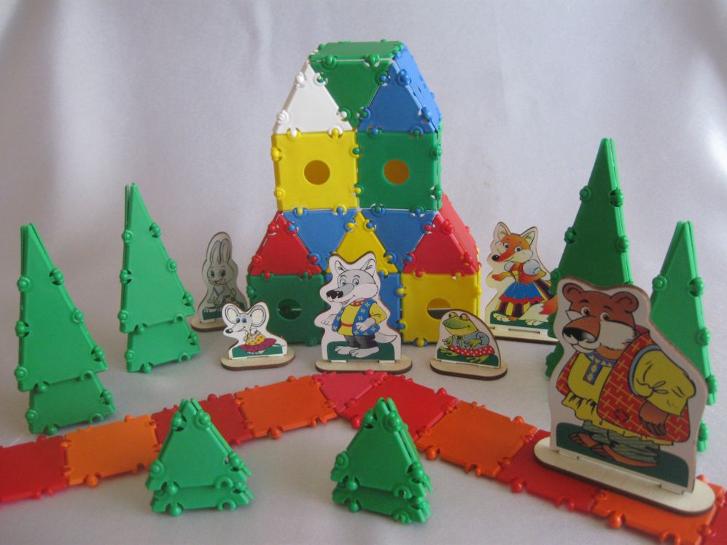
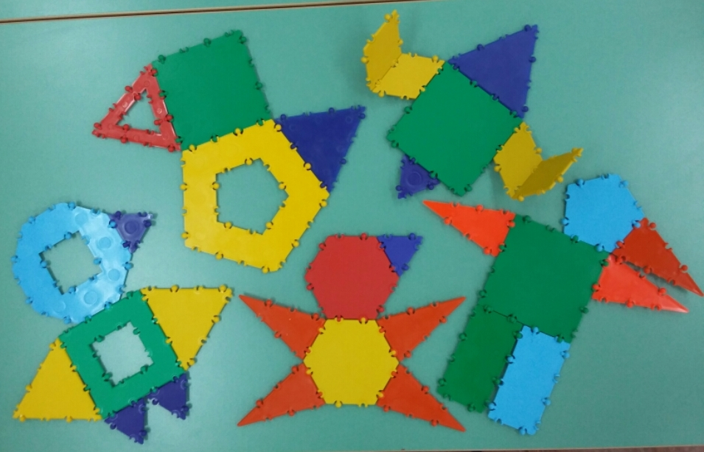

Slide 21
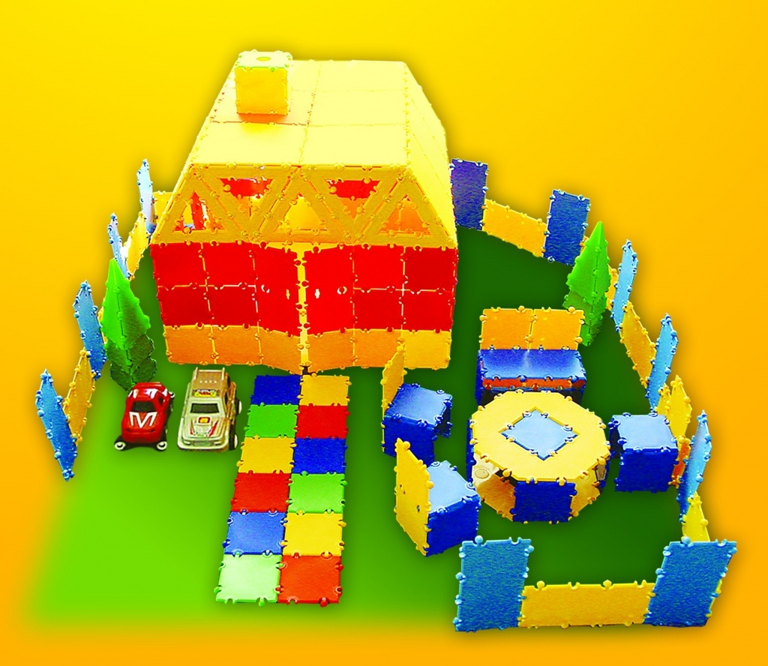
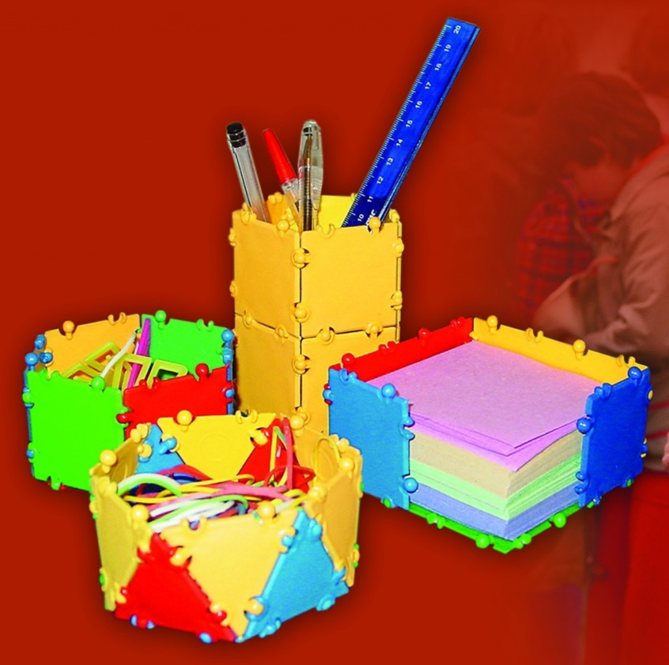

Slide 22
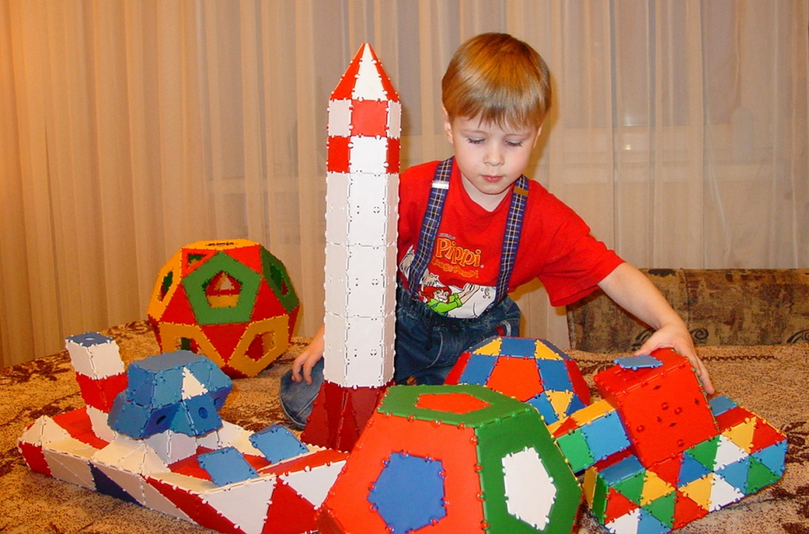

Slide 23
Работа с ТИКО конструктором позволяет воплотить в жизнь один важный принцип – осуществляется взаимодействие и сотрудничество между участниками образовательного процесса.
Для ребенка открывается новый мир знаний, для педагогов – шанс проявить себя в новой деятельности, повысить профессиональный уровень.
Можно сделать вывод, что ТИКО – это инновационная, современная форма работы в образовательных учреждениях, которую можно порекомендовать для использования всем педагогам.
Спасибо за внимание!

